Slide 1

3조 라이다
Chapter 5
선택제어문
-질문-
달려라 !!!
서명원
원동현
이승아
이용현
이재평

Slide 2
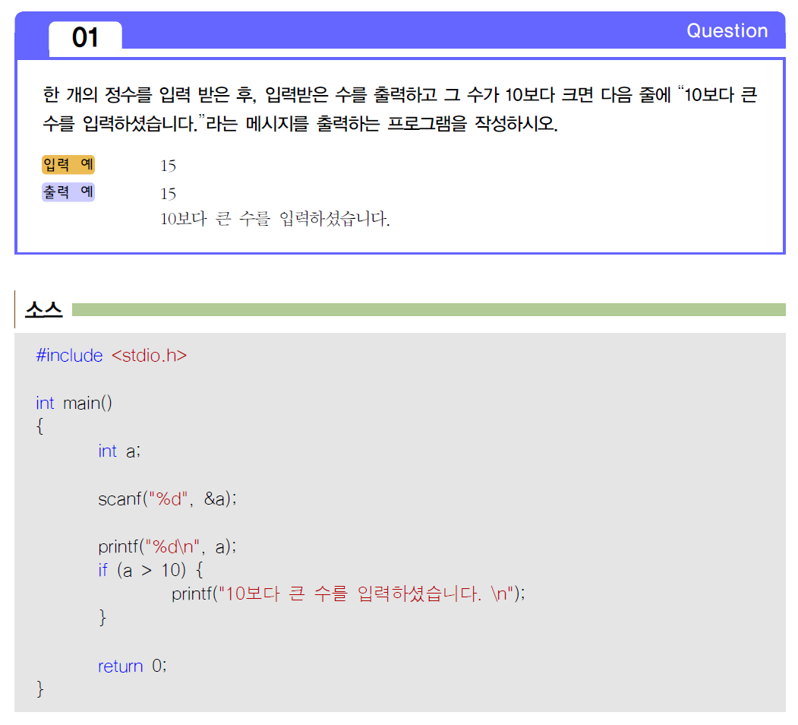
질문
만약에 if(a){ … } 라는 문장이 있고
a = -10이라면 if문이 실행 될까요?

Slide 3
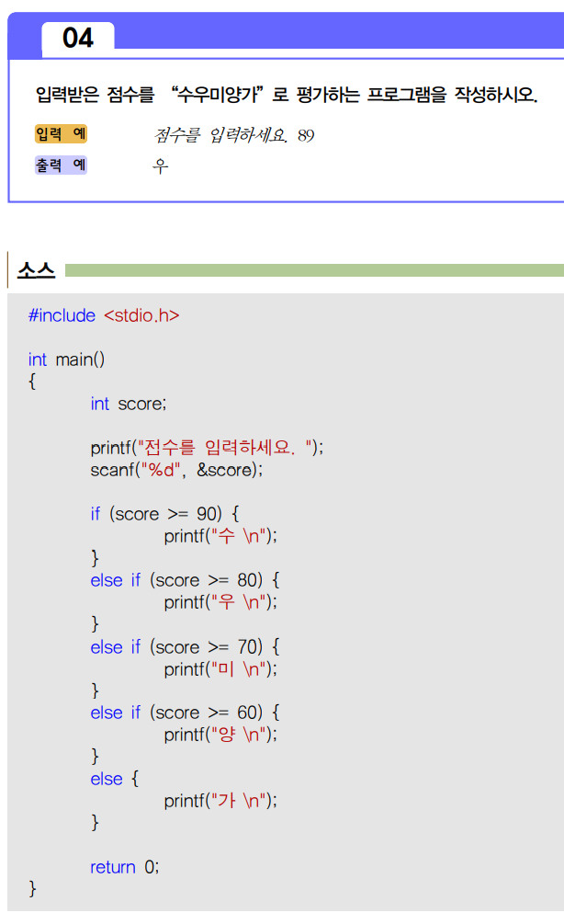
else if (score >= 80)
{
printf(“우\n”);
}
else if (score >= 80)
{
printf(“미\n”);
}
이렇게 수정했을 때
80을 입력하면
결과값은?

Slide 4
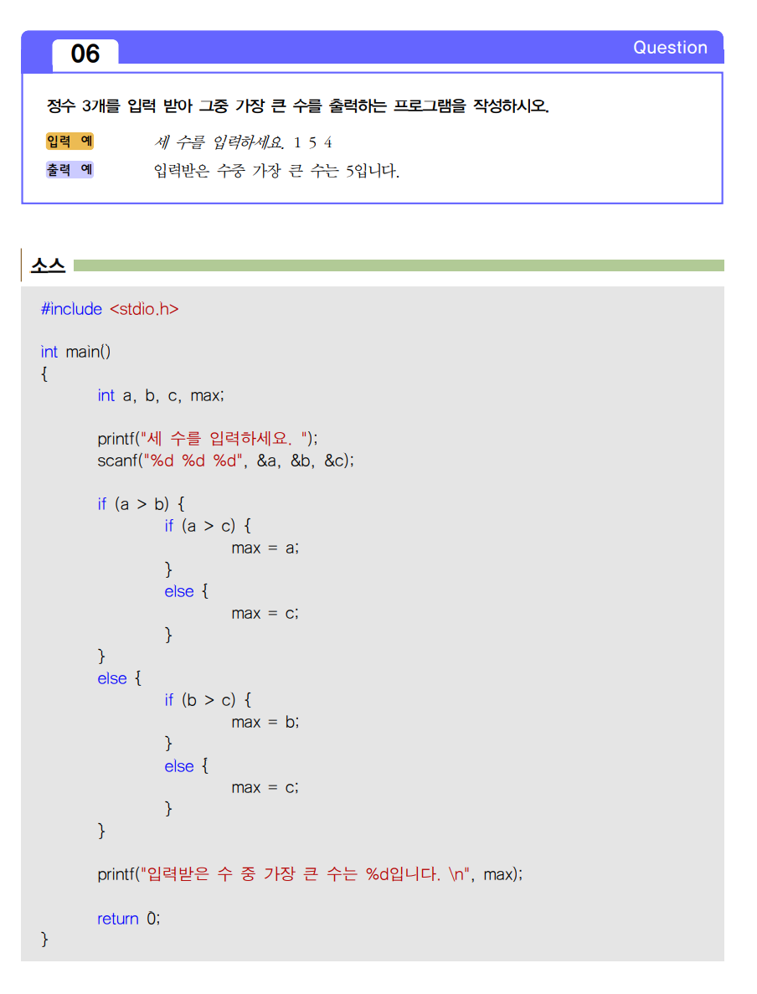
3, 3, 4와 같이 세 정수 중 같은 수 포함되면 출력은 어떻게 되나요?

Slide 5
#include <stdio.h>
int main()
{
int num;
scanf("%d", &num);
switch (num)
{
case 1:
scanf("%d", &num);
case 2:
printf("수정을 선택하셨습니다.\n");
break;
case 3:
printf("삭제를 선택하셨습니다.\n");
break;
default :
printf("잘못 입력하셨습니다\n");
break;
}
return 0;
}

Slide 6
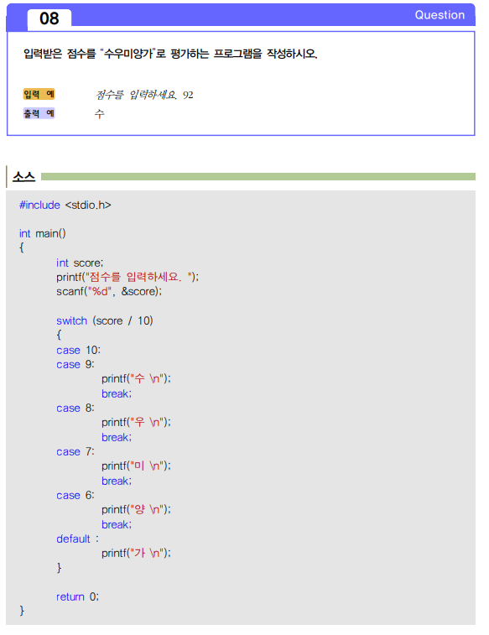
정수가 아닌 실수를 입력하면 어떻게 되나요?
1-1. 오류가 난다면 왜 나는 건가요?
1-2. 안나면 왜 안나는 건가요?
2. int score -> float score
와 같이 바꾼다면 실수를 입력 받을 수 있나요?
3. 실수를 입력 받아야만 한다면 다른 방법이 있나요?
3-1. 불가능하다면 왜 정수만 가능하고
실수는 불가능한가요?

Slide 7


